Slide 1
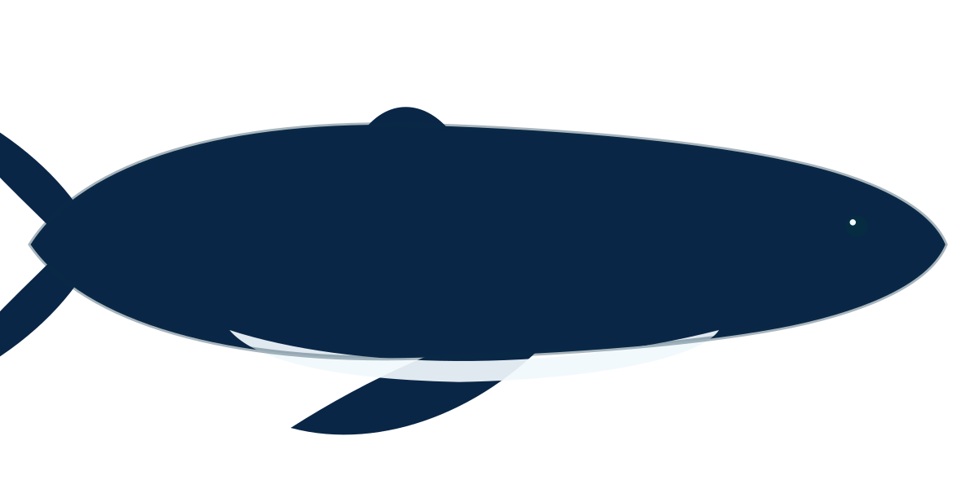
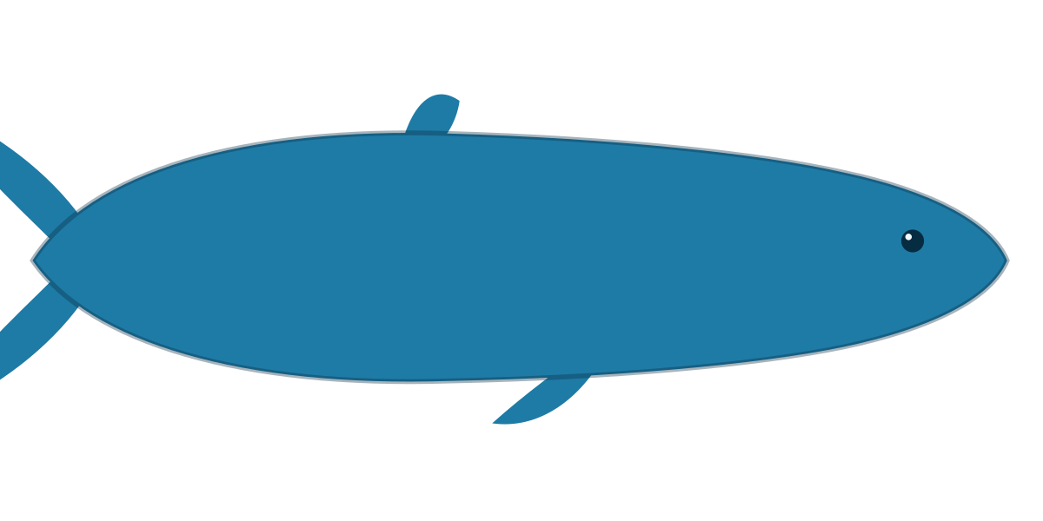
ОКЕАН · ГИГАНТЫ · ЭВОЛЮЦИЯ
Разновидности китов
в океане
Путешествие к самым крупным и загадочным млекопитающим планеты — от усатых гигантов до глубоководных охотников.
Иллюстрированный обзор видов китов
Киты океана
1

Slide 2


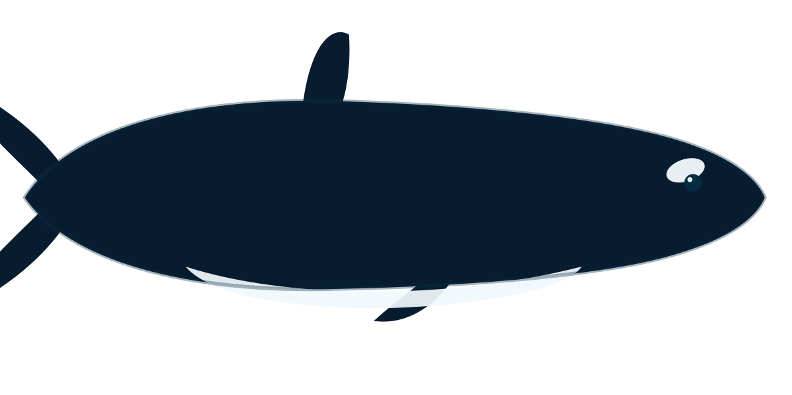
ВВЕДЕНИЕ
Два мира китов
Все киты (Cetacea) делятся на два подотряда — они отличаются способом питания, строением черепа и образом жизни.
Усатые киты
Зубатые киты
Mysticeti
Odontoceti
Вместо зубов — роговые пластины (китовый ус) для фильтрации планктона и мелкой рыбы. Сюда относятся синий, горбатый, серый и гренландский киты.
Настоящие зубы и один дыхательный проход. Активные хищники, охотятся на рыбу, кальмаров и других морских животных. Сюда относятся кашалот и косатка.
Киты океана
2

Slide 3



УСАТЫЙ КИТ
Синий кит
Balaenoptera musculus
Самое крупное животное, когда-либо жившее на Земле — крупнее любого динозавра. Питается почти исключительно крилем, пропуская через китовый ус тонны воды в сутки.
до 30 м в длину
Размер трёх городских автобусов подряд
до 150–170 тонн
Вес — как 30 взрослых слонов
до 4 тонн криля в день
Основа рациона в сезон нагула
Киты океана
3

Slide 4



УСАТЫЙ КИТ
Горбатый кит
Megaptera novaeangliae
Известен акробатичными прыжками и длинными «песнями», которые самцы поют во время брачного сезона. Отличается огромными грудными плавниками — до трети длины тела.
песни до 30 минут
Сложные повторяющиеся «мелодии»
до 8 000 км
Одна из самых длинных миграций среди млекопитающих
прыжки над водой
Полностью выпрыгивает из воды (брич)
Киты океана
4

Slide 5
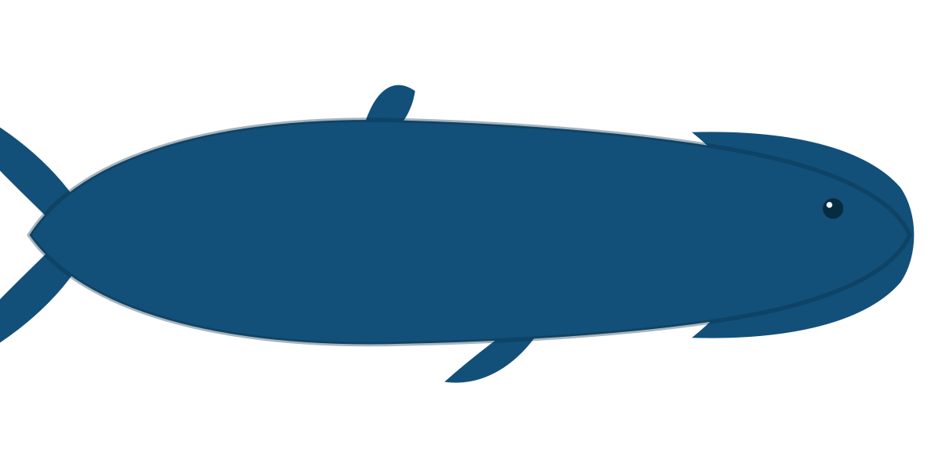



ЗУБАТЫЙ КИТ
Кашалот
Physeter macrocephalus
Крупнейший из зубатых китов, обладатель самого большого мозга среди всех животных. Способен погружаться на огромную глубину в поисках гигантских кальмаров.
самый крупный мозг
До 8 кг — рекорд среди всех животных
глубина до 2000 м
Одно из самых глубоких погружений среди млекопитающих
до 90 минут под водой
Задерживает дыхание, охотясь на кальмаров
Киты океана
5

Slide 6



ЗУБАТЫЙ КИТ
Косатка
Orcinus orca
Вершина морской пищевой цепи — единственный кит, охотящийся на других китов. Живёт устойчивыми семейными группами (стаями) и передаёт охотничьи приёмы из поколения в поколение.
вершина пищевой цепи
Не имеет естественных врагов в океане
семейные группы
Живёт стаями во главе с самкой-матриархом
скорость до 55 км/ч
Один из самых быстрых морских хищников
Киты океана
6

Slide 7
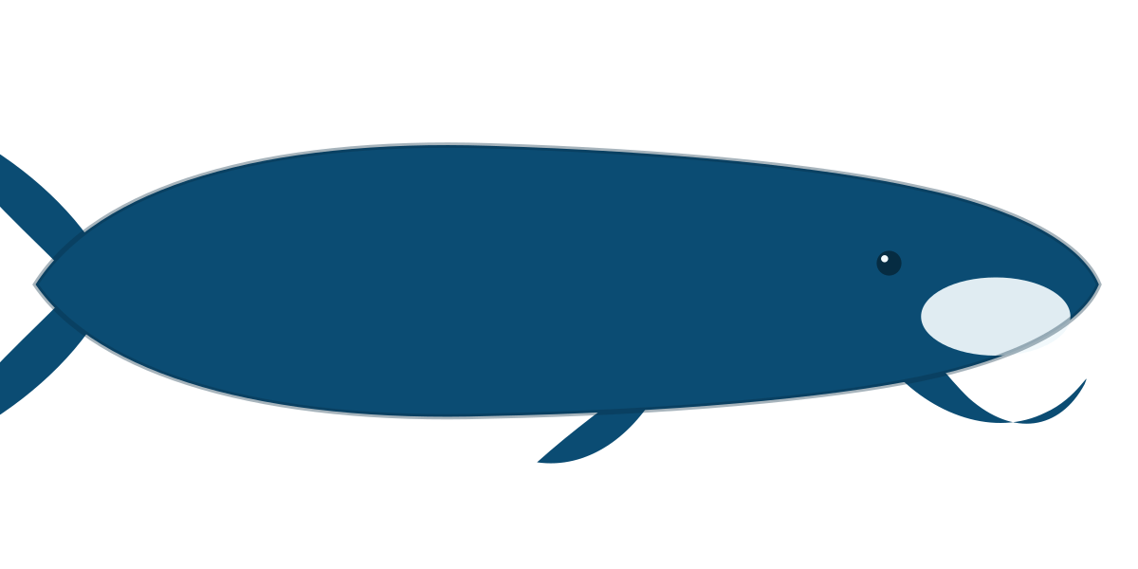



УСАТЫЙ КИТ
Гренландский кит
Balaena mysticetus
Обитатель арктических вод, круглый год живущий среди льдов. Массивной изогнутой головой пробивает лёд толщиной до 20 см, чтобы дышать. Возможно, самое долгоживущее млекопитающее на Земле.
более 200 лет
Предположительно рекордная продолжительность жизни среди млекопитающих
круглый год в Арктике
Единственный усатый кит, не покидающий полярные воды
слой жира до 50 см
Самый толстый среди всех китообразных
Киты океана
7

Slide 8
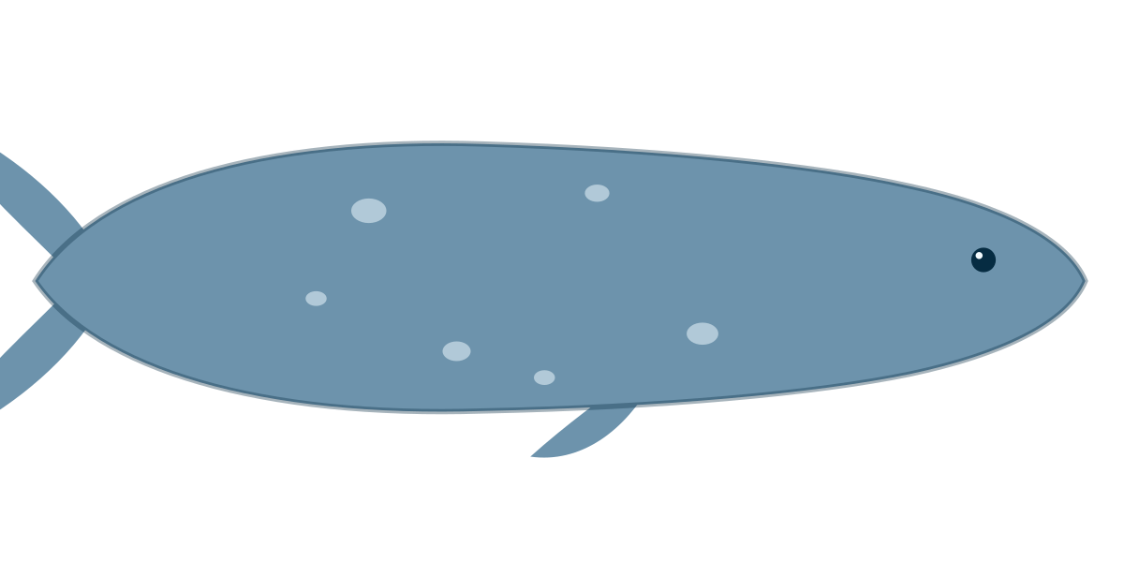

УСАТЫЙ КИТ
Серый кит
Eschrichtius robustus
Единственный представитель своего семейства. Кормится у самого дна, процеживая ил через китовый ус в поисках донных рачков. Тело часто покрыто ракушками и колониями китовых вшей.
до 20 000 км в год
Одна из самых длинных миграций среди всех млекопитающих
покрыт ракушками
Пятнистая кожа — «визитная карточка» вида
кормится у дна
Единственный кит с таким способом питания
Киты океана
8

Slide 9






УГРОЗЫ И ОХРАНА
Киты под угрозой
Несмотря на защиту, популяции многих видов до сих пор восстанавливаются после эпохи китобойного промысла.
Изменение климата
Столкновения с судами
Рыболовные сети
Загрязнение океана
Смещает ареалы криля и рыбы, меняя пути миграции
Одна из главных причин гибели крупных китов
Запутывание в снастях угрожает подвижности и жизни
Пластик и шум мешают питанию и общению китов
Меры охраны
С 1986 года действует международный мораторий на коммерческий китобойный промысел (IWC). Созданы морские заповедники и маршруты миграции, защищённые от судоходства.
Популяции
восстанавливаются
Киты океана
9

Slide 10

Океан хранит ещё
много тайн
Спасибо за внимание! Берегите китов и океан, который они населяют.
Защитим океан вместе
Киты океана
10

